Slide 1

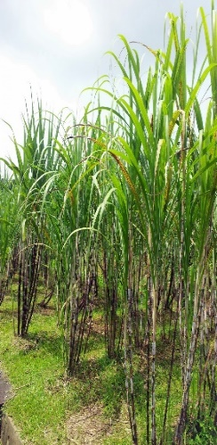
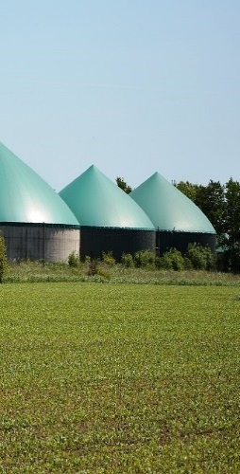



11/05/2021
MINISTÉRIO DE MINAS E ENERGIA
Comissão de Minas e Energia
Balanço das ações no horizonte 2019/2021
Este documento foi preparado pelo MME e apresenta as melhores estimativas com base nas informações disponíveis.
Não há garantia de realização para os valores previstos ou estimados. O conteúdo apresentado está sujeito a tratamento e interpretações.

Slide 2
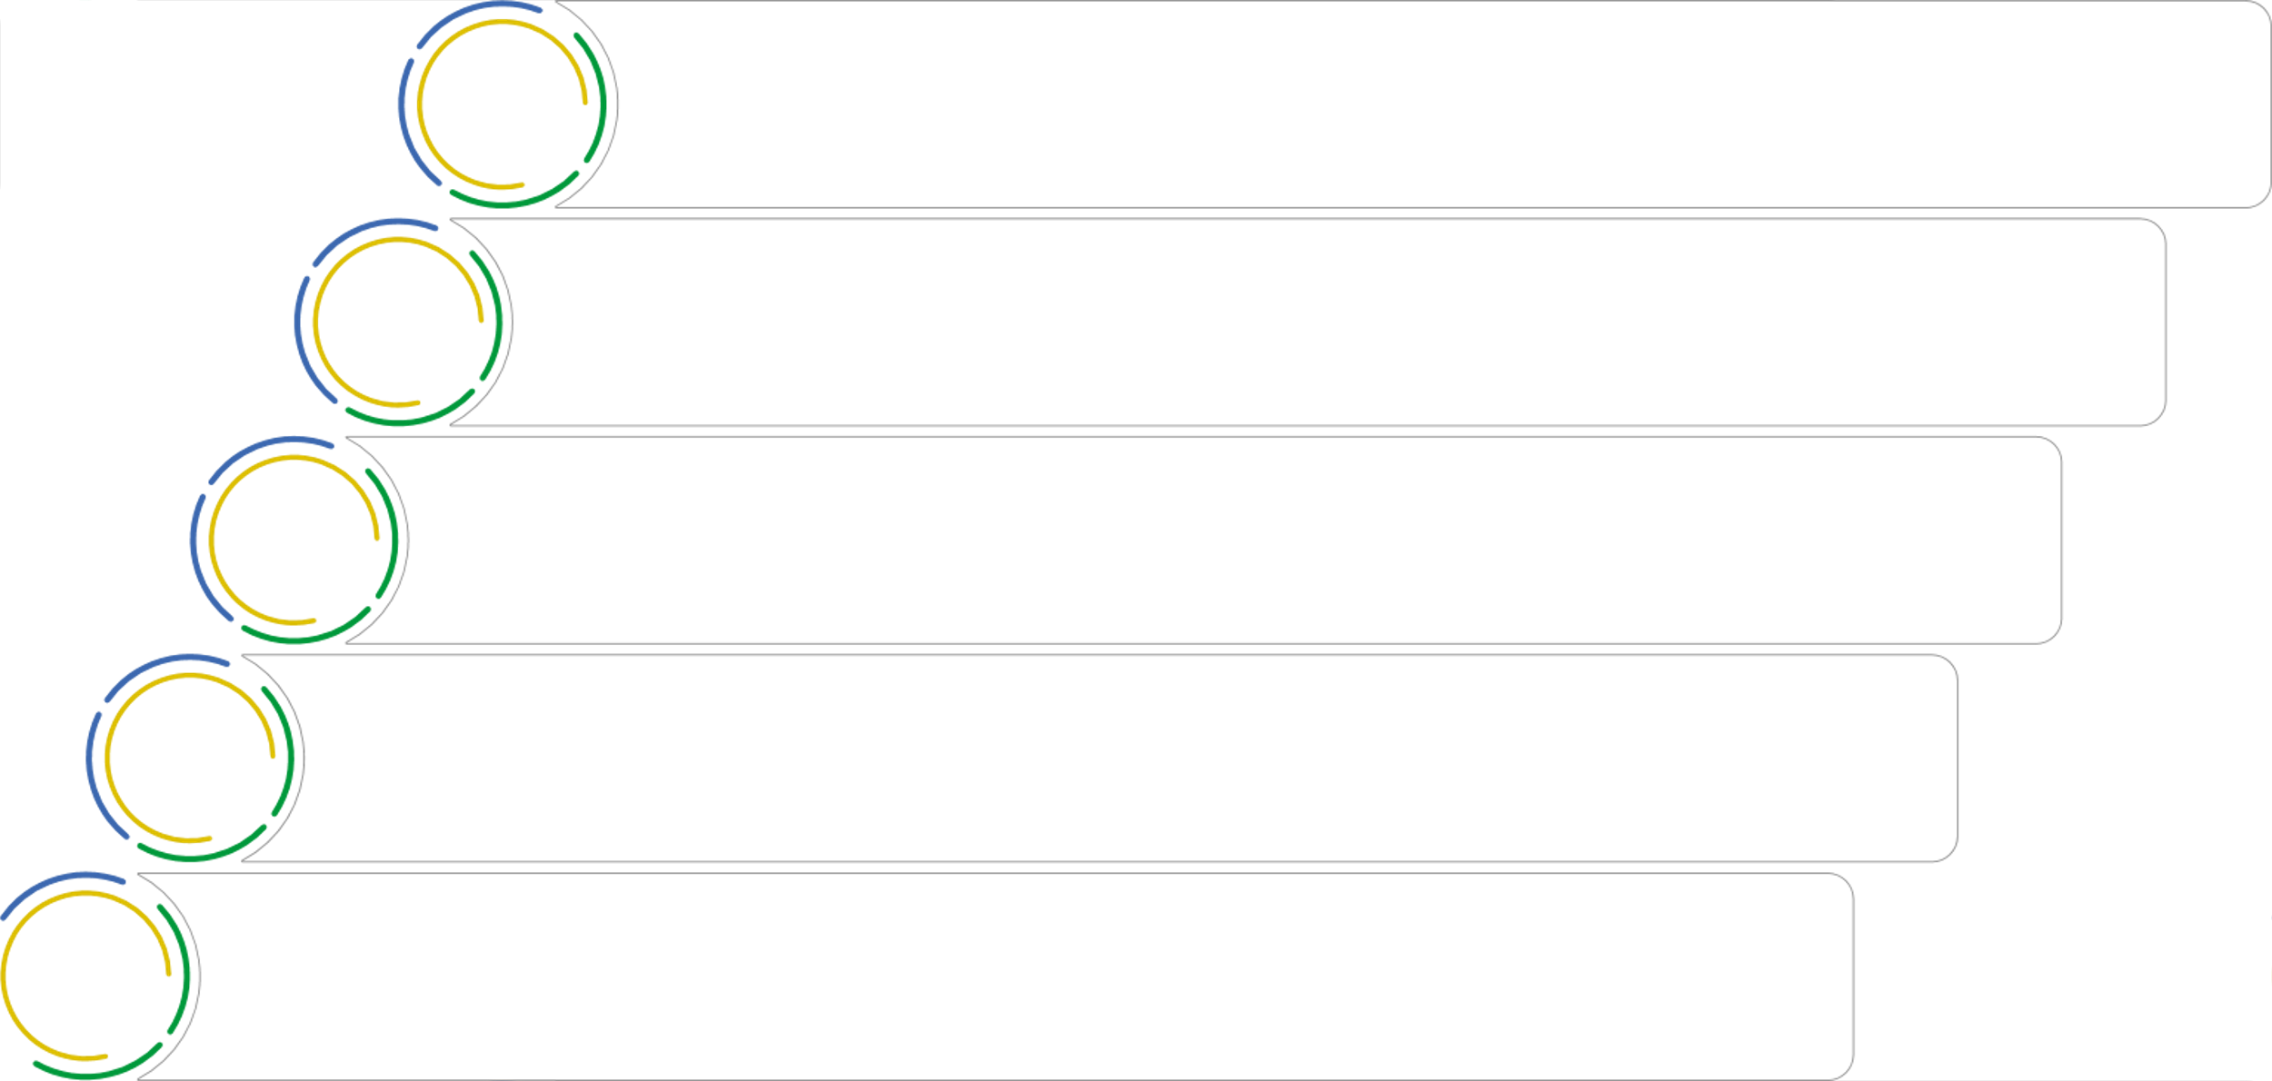
AGENDA
1
RELEVÂNCIA DO SETOR
2
GOVERNANÇA
3
RETOMADA DO SETOR, PROGRAMAS E POLÍTICAS
4
VISÃO DE LONGO PRAZO
5
AÇÕES PRIORITÁRIAS E CONSIDERAÇÕES FINAIS

Slide 3

1
RELEVÂNCIA DO SETOR
CENÁRIO ECONÔMICO
CENÁRIO INTERNACIONAL
SUSTENTABILIDADE

Slide 4

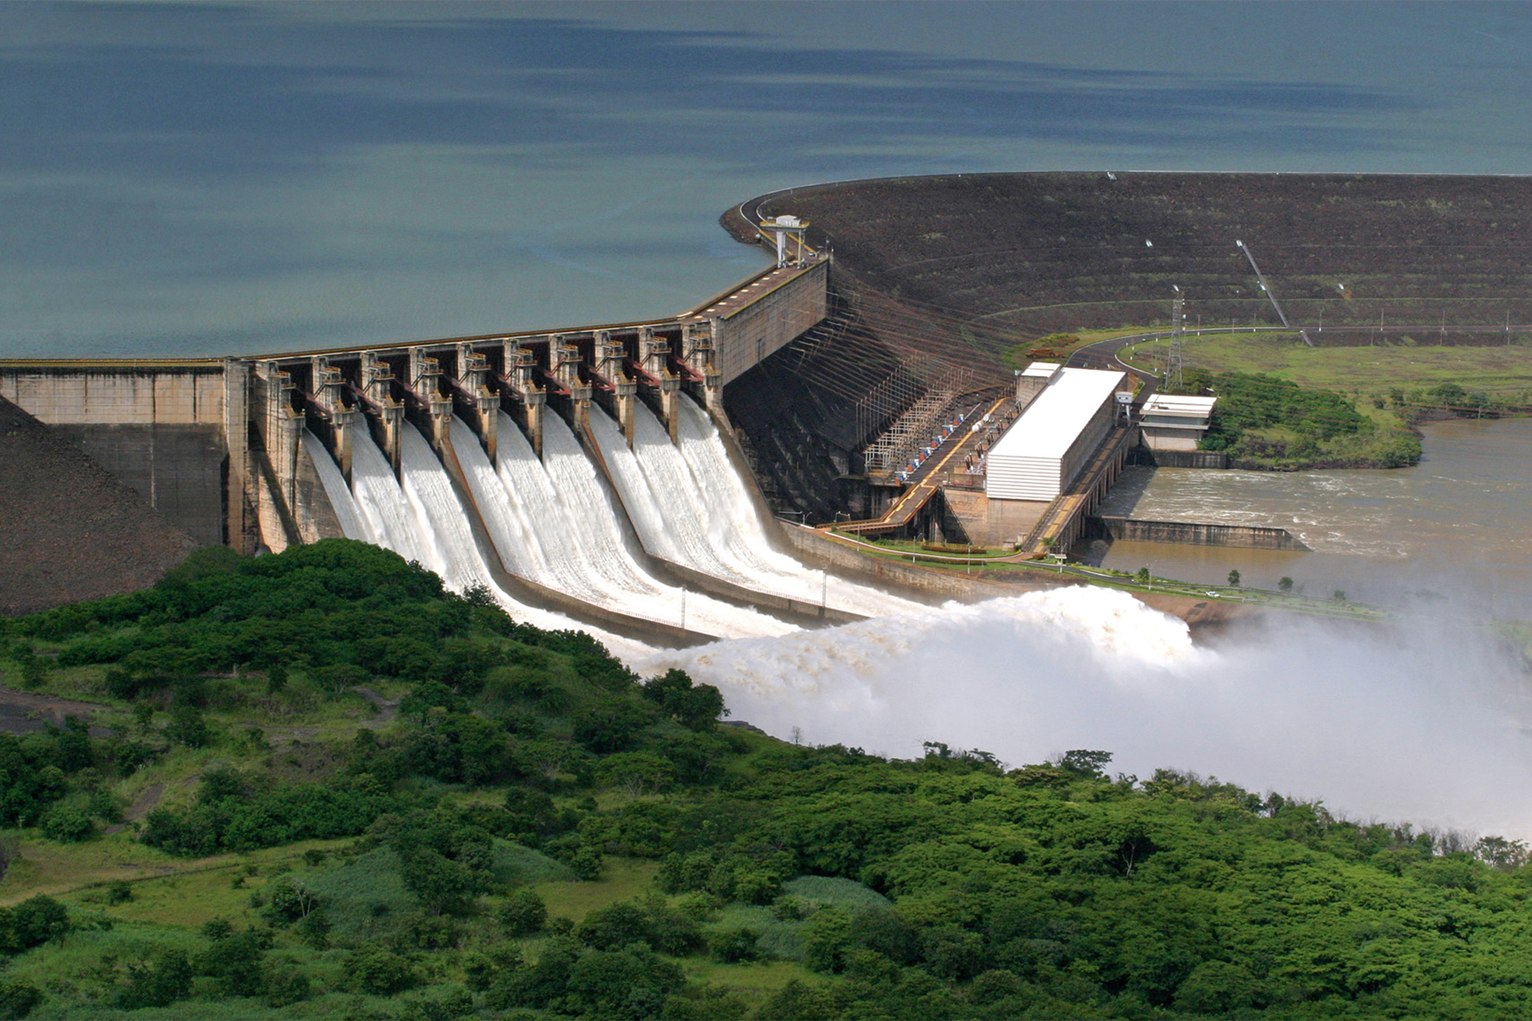
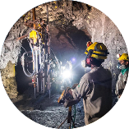
CENÁRIO ECONÔMICO
PIB
R$ 218*
PETRÓLEO, GÁS E BIOCOMBUSTÍVEIS**
ELÉTRICO
MINERAL
(BILHÕES )
ARRECADAÇÃO GOVERNAMENTAL
(RECEITA FEDERAL DO BRASIL)
2019
R$ 367
4,2%
261
3,0%
209
2,4%
(BILHÕES )
PIB Estimado EPE (2020) = US$ 2,86 Tri
Fonte: (MME, 2019; EPE/IBGE, 2020; ME/RFB, 2021).
* Receita Federal por divisão econômica do CNAE (Classificação Nacional de Atividades Econômicas) em 2019. Dados de 2020 ainda por consolidar.
**Estimativa histórica, sujeita à reavaliações/interpretações. Óleo e gás, refino, demais combustíveis (alcool e biocombustíveis), bem como Energia elétrica. Próximo resultado em novembro de 2021.
Referência para conversão (câmbio) foi o setor mineral.

Slide 5



CENÁRIO INTERNACIONAL – POSIÇÕES
2º
Maior produção de minério de ferro do Mundo
(Austrália)
(2019)
7º
7º
2º
Maior em capacidade instalada do Mundo
(China, USA, Índia, Japão, Rússia e Alemanha)
(2018)
Maior produtor de Petróleo do Mundo
(USA, Rússia, Arábia, China, Iraque e Canadá)
(2021)
Maior produtor e mercado consumidor de biocombustíveis do Mundo
(USA) - (2019)
9º
2º
Maior produtor mineral do Mundo
(2019)
4º
Maior em geração hidrelétrica do Mundo
(China) - (2019)
7º
Maior mercado de combustíveis automotivos do Mundo
(USA, China e India)
Maior exportador de Petróleo do Mundo
(Arábia, Iraque, Canadá, USA, Noruega e Nigéria
(2021)
Fonte: (Worldstats, 2021; WE, 2019, IEA, 2019, ADIMB, 2018, ANP, 2019, MME, 2020; Word Mining Congress, 2021).

Slide 6
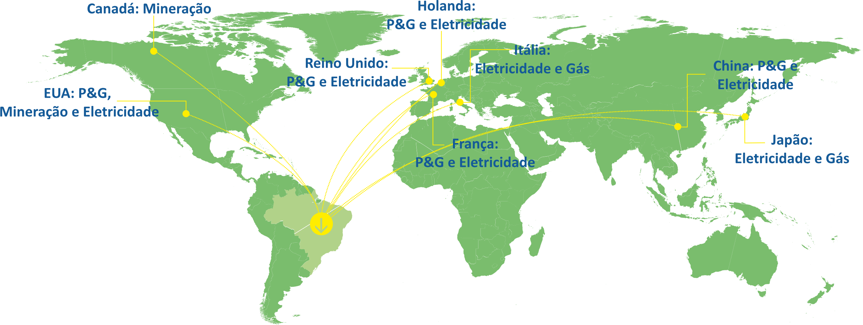
CENÁRIO INTERNACIONAL - INVESTIMENTOS
160 Bi
R$
48 Bi
R$
(26%)
INVESTIMENTOS DIRETOS (INTERNACIONAIS) ACUMULADOS (2019-2020)
De todo o ingresso direto de capital estrangeiro ocorreram nos setores de Minas e Energia em 2020
Fonte: (Banco Central, 2021; Secamex, 2021).

Slide 7
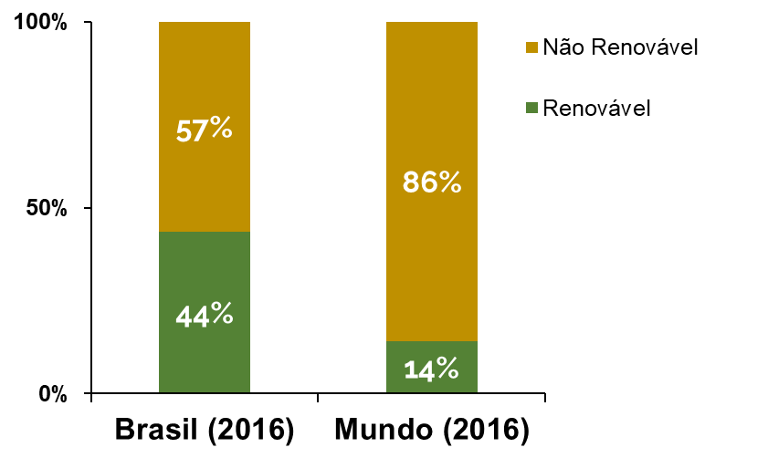
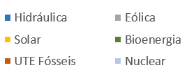
SUSTENTABILIDADE
MATRIZ ELÉTRICA - 2021
O BRASIL TEM UMA DAS MATRIZES MAIS LIMPAS DO MUNDO
MATRIZ ENERGÉTICA - 2019
2021
186 GW
Não-renováveis
Renováveis
RENOVÁVEIS NA MATRIZ ELÉTRICA - 2021
85% X 28%
Brasil
Mundo
Brasil
Mundo
Fonte: (EPE, 2021; IEA, 2021).

Slide 8
2
GOVERNANÇA
PILARES
GOVERNANÇA PARA ENFRENTAMENTO DA CRISE
FOCO NA SAÚDE DO PESSOAL
FOCO NA SAÚDE DO SETOR

Slide 9











PILARES DA POLÍTICA ENERGÉTICA E MINERAL
EXECUTIVO
LEGISLATIVO
GOVERNANÇA
JUDICIÁRIO
DIÁLOGO TRANSPARENTE
SOCIEDADE
ENTIDADES VINCULADAS AO MME
ESTABILIDADE REGULATÓRIA E JURÍDICA
MERCADO
PREVISIBILIDADE
MERITOCRACIA

Slide 10
GOVERNANÇA PARA O ENFRENTAMENTO DA CRISE
Ações orientadas para a manutenção da “Saúde” dos Setores de Energia Elétrica, Petróleo, Gás e Biocombustíveis e Mineração
Comitê de Crise (MME) criado no dia 18/03/2020
2. Comitês Setoriais
OMS classificou COVID-19, como pandemia, em 11/03/2020
1. Comitê Federal

Slide 11



FOCO NA SAÚDE DAS PESSOAS
Total de pessoas
67mil
Indíce de Recuperados
96%
0,1%
Letalidade
Fonte: (MME, 2020 - boletim COVID-19).
Notes:
Substituir o termo “Colaboradores” ... O Ministro odeia esse termo !!!!

Slide 12
FOCO NA SAÚDE DO SETOR
MANUTENÇÃO DO SUPRIMENTO DE ENERGIA
GARANTIA DO ABASTECIMENTO DE COMBUSTÍVEIS
PRESERVAÇÃO DAS ATIVIDADES MINERAIS

Slide 13
3
RETOMADA DO SETOR, PROGRAMAS, POLÍTICAS E LEILÕES
SETOR ELÉTRICO
SETOR DE PETRÓLEO, GÁS E BIO
SETOR DE MINERAÇÃO

Slide 14

SINAIS DE RETOMADA – SETOR ELÉTRICO
CONSUMO DE ENERGIA
(EM RELAÇÃO AO MESMO MÊS DO ANO ANTERIOR)
INADIMPLÊNCIA
2019: 1,94%
Fonte: (ONS, 2020; ANEEL, 2021).
Notes:
Sugiro retirar o gráfico inadimplência, pois pode passar a imagem de que há um foco na “saúde financeira” das distribuidoras

Slide 15





POLÍTICAS EM PARCERIA COM O CONGRESSO
MP 950/2020
Decreto
10.350/2020
MP do Consumidor 998/2020
(Lei 14.120/2021)
MP do Amapá 1010/2020
(Lei 14.146/2021)
Lei 14.052/2020
GSF
2020 / 2021
R$ 9 BI
Destravados no mercado de curto
prazo, decorrentes de liminares judiciais
R$ 15 BI
Para manutenção da segurança e do equilíbrio do Setor Elétrico
  R$ 4,2 BI
  Destinados ao alívio dos reajustes tarifários
  (FOCO NOS CONSUMIDORES)
  R$ 80 MM
  Destinados à isenção de pagamento de faturas de energia elétrica
Fonte: (MME, 2021).
Notes:
Alterar o Título para: “POLÍTICAS EM PARCERIA COM O CONGRESSO”
Na MP 950, alterar o texto para, manter a segurança e o equilíbrio do Setor Elétrico
Na MP 998/2020, retirar a alusão à ANGRA 3 (desvia o foco e o debate sobre a MP da “preocupação com o consumidor” para a questão nuclear)

Slide 16







PROGRAMA MAIS LUZ PARA A AMAZÔNIA
    REGIÕES REMOTAS DA AMAZÔNIA LEGAL
    CONCLUSÃO DA UNIVERSALIZAÇÃO DO SERVIÇO PÚBLICO DE ENERGIA ELÉTRICA
    INDUÇÃO DO DESENVOLVIMENTO SOCIOECONÔMICO
82.000
Unidades consumidoras
5-7 anos*
Duração do Programa
* Previsão
R$ 3 bilhões Investimento
Fonte: (MME, 2021).
Notes:
Informações, conforme despacho com Ministro
Por fonte
Comparação com Mundo

Slide 17

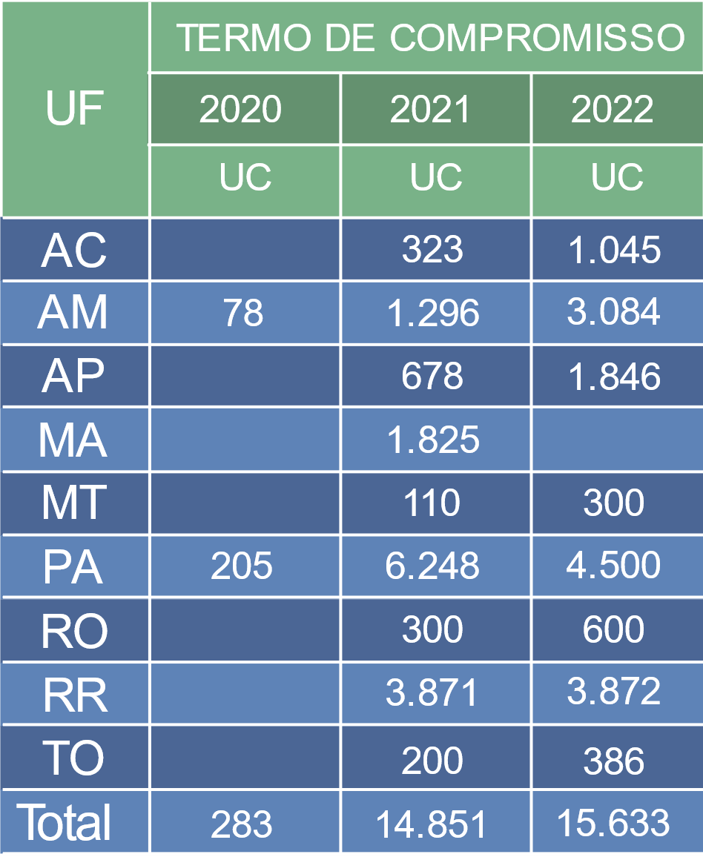
PROGRAMA MAIS LUZ PARA A AMAZÔNIA - RESULTADOS
    Foram celebrados os Termos de Compromisso com todos os Estados, estabelecendo a meta física do Programa MLA para o triênio 2020/2022
    Conclusão das obras na Reserva Extrativista Renascer, no município de Prainha – PA – 460 Unidades Consumidoras (UC) Ligadas
    Início das obras na Reserva de Desenvolvimento Sustentável Lago do Piranha, no município de Manacapuru – AM – 78 Unidades Consumidoras
    Início das obras no Arquipélago do Marajó – PA – 9.000 Unidades Consumidoras
+ R$ 124 milhões
Investimentos
(executado 2020 e liberado para 2021)
Fonte: (MME, 2021).
Notes:
Informações, conforme despacho com Ministro
Por fonte
Comparação com Mundo

Slide 18




INTERLIGAÇÃO DO SISTEMA DE BOA VISTA AO SIN
PROJETO PRIORITÁRIO PARA O BRASIL – CDN
EFETIVA PARTICIPAÇÃO DOS POVOS INDÍGENAS NO LICENCIAMENTO AMBIENTAL
AVANÇOS PARA O REEQUILÍBRIO DO CONTRATO DE CONCESSÃO
Avanços Conquistados
Atividades Previstas
INÍCIO DE PANDEMIA
INÍCIO DE OBRAS
Conclusão dos ajustes ao PBA-CI
Avaliação do PBA-CI pelos índios
Apresentação do PBA-CI na TI
Tradução do PBA-CI
OPERAÇÃO COMERCIAL
Aditivo ao Contrato
Emissão da LI pelo IBAMA
Decisão do Conselho Nacional de Defesa
Termo de arbitragem
Conclusão processo oitiva
ISOLAMENTO
36 meses de implantação
2019
2020
2021
2022 - 2024

Slide 19

LEILÕES – ENERGIA ELÉTRICA 2019/2020
2019
2020
5
Leilões de Geração
R$ 14 BI
Investimentos ao longo dos contratos – 10 a 30 anos
1
Leilão de Transmissão
LEILÕES DE
ENERGIA
&
TRANSMISSÃO
R$ 7 BI
Investimentos em 30 anos
1
Leilão de Transmissão
35 MIL
Empregos gerados
15 MIL
Empregos gerados
Fonte: (ANEEL, 2019; 2020)

Slide 20



LEILÕES DE GERAÇÃO E TRANSMISSÃO
Sistema isolados
Realizado em 30/04/2021
(AC, AM, PA, RO, RR)
R$ 355,5 Milhões Investimentos
800 empregos diretos
2021
AMAPÁ
LEILÃO - DEZ/2021
SE Macapá III-230 kV e LT 230 kV, Macapá-Macapá III.
LEILÃO - JUN/2022
LT Laranjal do Jari -Macapá III.
9
Leilões de Geração
LEILÕES DE GERAÇÃO 2021:
R$ 21 Bi Investimentos
10000 empregos diretos
LEILÕES DE TRANSMISSÃO 2021:
R$ 3,2 Bi Investimentos
8.800 empregos diretos
2
Leilões de Transmissão
Fonte: (ANEEL, 2021; MME, 2021).

Slide 21




SINAIS DE RETOMADA – SETOR PETRÓLEO E GÁS
CONSUMO DE COMBUSTÍVEIS
(variação percentual em relação a 2019)
Etanol hidratado
Gasolina C
GLP
Óleo diesel
QAV
ABRIL/20
-33%
ABRIL/20
-28%
MARÇO/20
+12%
ABRIL/20
-14%
ABRIL/20
-85%
2019/2020
SINAIS DE RETOMADA
MARÇO/21
-12%
MARÇO/21
-9%
MARÇO/21
+11%
MARÇO/21
+21%
MARÇO/21
-51%
2019/2021
Fonte: (ANP, 2021).

Slide 22




SINAIS DE RETOMADA – SETOR PETRÓLEO E GÁS
3º
PETRÓLEO
1,4 Milhão
(Barris/dia)
BRASIL CONSOLIDA CONDIÇÃO DE EXPORTADOR LÍQUIDO DE PETRÓLEO
Média de exportação de petróleo em 2020
(minério de ferro e soja)
RANKING EXPORTAÇÃO
11% do total
R$ 32,5 bi*
1º tri/2021
2,9 Milhões Barris/dia
Produção
em 2020
Representou a entrada de
R$100bi
Produção
em 2030
5,3 Milhões Barris/dia
No País
Fonte: (ANP, 2020; COMEXSTAT, 2021). *US$ = R$ 5,45
Notes:
SE ACHAR QUE VAI FICAR MUITO POLUÍDO, PODE DIVIDIR EM 2 SLIDES

Slide 23


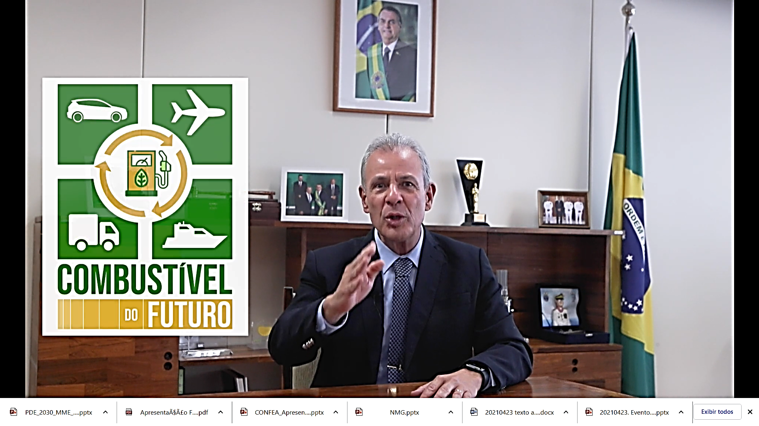


POLÍTICAS EM DESENVOLVIMENTO
Promoção da expansão da produção e uso de biocombustíveis na matriz de transporte
Promoção da utilização de combustíveis sustentáveis e de baixa intensidade de carbono, bem como da tecnologia veicular nacional
Promoção da concorrência com a diversificação de atores, atração de investimentos em refino e logística, combate à sonegação e à adulteração de combustíveis.
Desenvolvimento e consolidação do mercado de hidrogênio no Brasil e no ambiente internacional

Slide 24




POLÍTICAS EM DESENVOLVIMENTO
Aumento da competitividade e a atratividade das áreas a serem ofertadas nas rodadas de licitações
Formação de um mercado aberto, dinâmico e competitivo
O Novo Desenho de Mercado levou a aprovação da Nova Lei do Gás – PL 14.134/21
Novos ofertantes, mais investimentos e maior transparência
R$95 bi de investimento e mais 33 mil empregos
Fortalecimento da atividade de exploração e produção em áreas terrestres de modo a estimular o desenvolvimento da indústria e aumentar a produção
Criação de condições para a revitalização dos campos marítimos maduros, aumentando assim sua produção

Slide 25












RETOMADA DE LEILÕES
2020
*INVESTIMENTOS
BÔNUS DE ASSINATURA
2019
157 MM
30,9 MM
*INVESTIMENTOS
BÔNUS DE ASSINATURA
2°ciclo
+70 BI
2021
+500 BI
*INVESTIMENTOS
BÔNUS DE ASSINATURA
278 MM
5,1 BI
200 BI
+11,1 BI
1,6 BI
8,9 BI
310 MM
15,3 MM
Rodadas previstas para o 2º semestre
Fonte: (MME. 2021). * Representa o investimento total estimado para as licitações do excedente da cessão onerosa e o investimento exploratório mínimo nas demais rodadas de licitação.
3°ciclo
Notes:
Bônus arrecadado com todas as rodadas na história, exceto o primeiro ECO, é igual a 65 bilhões de reais.

Slide 26
SINAIS DE RETOMADA – SETOR DE MINERAÇÃO
+15% PRODUÇÃO MINERAL
1º TRI 2021
MINÉRIO
DE FERRO
1º
EM EXPORTAÇÃO
17%
do total do Brasil
1º TRI 2021/2020
+6% EMPREGOS
+95% FATURAMENTO
Em 2020, a exportação mineral foi correspondeu a 12% das exportações brasileiras
Fonte: (ANM, 2020; IBRAM, 2021; COMEXSTAT, 2021).

Slide 27
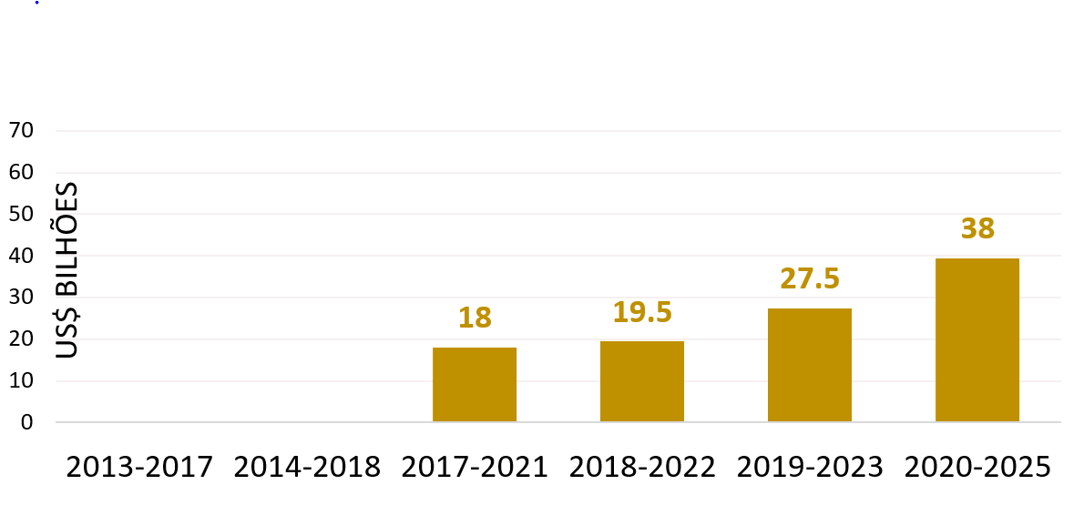
DADOS ECONÔMICOS – SETOR DE MINERAÇÃO
PRODUÇÃO MINERAL BRASILEIRA
(MILHÕES TON)
VALOR DA PRODUÇÃO MINERAL BRASILEIRA
GERAÇÃO EMPREGOS
R$ 153 BILHÕES
R$ 209 BILHÕES
R$ 70 BILHÕES
2019
2019 | + 6.800
2020 | + 5.000
2021 1º tri | + 11.000
PROJEÇÃO
2020
1º TRI 2021
38%
Fonte: (ANM, 2020; IBRAM, 2021, SGM, 2021).

Slide 28


POLÍTICAS EM DESENVOLVIMENTO
AMPLIAÇÃO DO CONHECIMENTO GEOLÓGICO E EXPANSÃO DE NOVAS ÁREAS
MINERAÇÃO RESPONSÁVEL E COMPROMISSO COM SUSTENTABILIDADE
PROGRAMA MINERAÇÃO E
E DESENVOLVIMENTO
LEILÕES - MINERAÇÃO
INVESTIMENTO EM PESQUISA
ÁREAS PARA PESQUISA E LAVRA
2019
1 área
2020
1 rodada
502 áreas
2021
3 áreas
2021
5 rodadas
26.710 áreas
2022
5 áreas
2022
3 rodadas
12.656 áreas
Áreas livres de intereferências ambientais
Fonte: (CPRM, 2021; ANM, 2021).
Notes:
Informações, conforme despacho com Ministro
Avaliar se é isso mesmo.

Slide 29
4
VISÃO DE LONGO PRAZO
PDE 2030
PNE 2050
INVESTIMENTOS

Slide 30








INVESTIMENTOS - PDE 2030
Exploração & Produção
Gás Natural
Derivados do Petróleo
Biocombustíveis⁴
R$ 2.129 bilhões
R$ 95 bilhões
R$ 22 bilhões
R$ 68 bilhões
$
Investimento total nos setores de petróleo, gás natural e biocombustíveis líquidos no Brasil: 2021-2030
R$ 2,31 Trilhões
Até
2030
R$ 2,68 Trilhões
Geração Centralizada¹
Geração Distribuída
Transmissão²
R$ 182 bilhões
R$ 93 bilhões
R$ 90 bilhões
$
Investimento total nos setores de Geração Centralizada, Distribuída e Sistemas de Transmissão no Brasil: 2021-2030
R$ 365 Bilhões
Fonte: (EPE, 2021).
$
Investimento total nos setores de Mineração no Brasil: 2021-2025
R$ 206 Bilhões*
Fonte: (IBRAM, 2021).
* US$ = R$ 5,44

Slide 31

PLANEJAMENTO DECENAL – PDE 2030
CAPACIDADE INSTALADA
TOTAL POR FONTE (EVOLUÇÃO)
EXPANSÃO SISTEMAS DE TRANSMISSÃO
EVOLUÇÃO
+27%
2030
236 GW
2030
2021
186 GW
2021
+23%
+37,4 mil km
Fonte: (EPE, 2021).

Slide 32

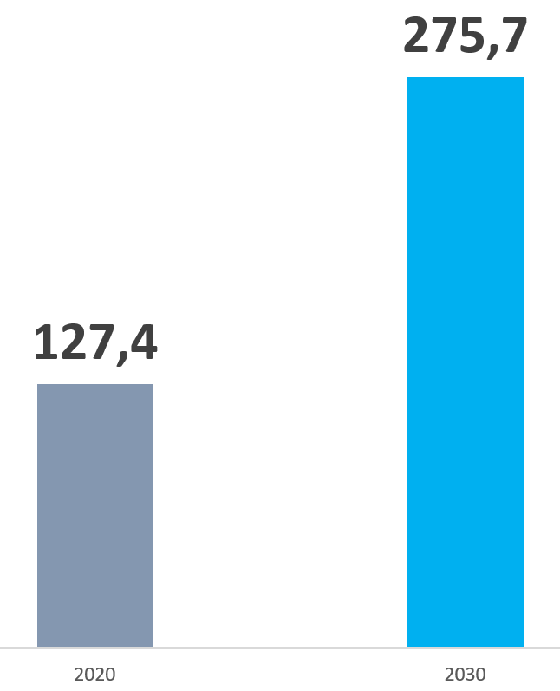
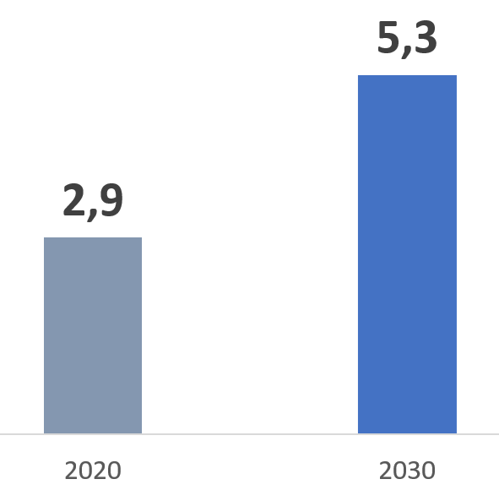
PLANEJAMENTO DECENAL – PDE 2030
5°
Maior Produtor Mundial
de Petróleo
Previsão de Produção de Gás Natural
(Milhões m³/dia)
Previsão de Produção de Petróleo
(Milhões barris/dia)
+ 110%
+ 66%
3,3
130,7
2021
2030
2021
2030
Fonte: (EPE, 2021).

Slide 33
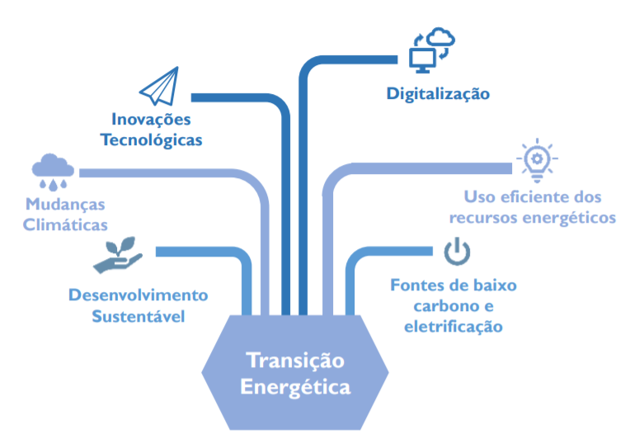

PLANEJAMENTO NACIONAL – PNE 2050
DEMANDA POR ENERGIA ELÉTRICA
VISÃO ESTRATÉGICA - ONU
241
x 3,3
136
73
Fonte: (EPE, 2020).

Slide 34
5
AÇÕES PRIORITÁRIAS
CAPITALIZAÇÃO DA ELETROBRAS
MODERNIZAÇÃO SETOR ELÉTRICO
ATENDIMENTO AO SIN
REGIMES DE EXPLORAÇÃO E POLÍTICA DE COMBUSTÍVEIS
MECANISMO DE SUAVIZAÇÃO
TERRAS INDÍGENAS
Notes:
Retirar a alusão à Geração Distribuída

Slide 35


CAPITALIZAÇÃO DA ELETROBRAS
DESAFIOS
CUSTEIO E INVESTIMENTO
PARTICIPAÇÃO ATUAL DA ELETROBRAS NO MERCADO
30%
GERAÇÃO
45%
TRANSMISSÃO
NÃO VENCE LEILÕES DESDE 2010
INVESTIMENTO NECESSÁRIO PARA MANTER PARTICIPAÇÃO
R$ 14 BILHÕES / ANO
ATUAL CAPACIDADE DE INVESTIMENTO DA ELETROBRAS
R$ 3,3 BILHÕES em 2019
Fonte: (ELETROBRAS, 2020).
Notes:
Falta incluir alguns dados importantes:
Por que uma MP ? (Somente para liberar os estudos do BNDES)
Conversas prévias com os Presidentes e Lideranças da Câmara e do Senado
Pilares do Projeto (destinação de recursos para a CDE, Golden Share, etc)

Slide 36

MODERNIZAÇÃO DO SETOR ELÉTRICO
  GARANTIA DE SUPRIMENTO
  PREÇO TRANSPARENTE DA ENERGIA
  INSERÇÃO DE NOVAS TECNOLOGIAS
  LIBERDADE AO CONSUMIDOR
  RACIONALIZAÇÃO DE ENCARGOS E SUBSÍDIOS
PL 414/2021
Fonte: (MME, 2020)
Notes:
Sugiro retirar a alusão ao PL 5829/2019 (deixar para as perguntas)

Slide 37



ATENDIMENTO AO SISTEMA INTERLIGADO NACIONAL – SIN
HIDROLOGIA
PIOR AFLUÊNCIA (ENTRE SETEMBRO A ABRIL) DOS ÚLTIMOS 91 ANOS
2021
AFLUÊNCIAS ABAIXO DA MÉDIA HISTÓRICA EM TODOS OS SUBSISTEMAS
BAIXOS NÍVEIS DOS RESERVATÓRIOS DAS USINAS HIDRELÉTRICAS
INÍCIO DO PERÍODO SECO, SEM PERSPECTIVAS DE CHUVAS SIGNIFICATIVAS
MONITORAMENTO PERMANENTE DA SITUAÇÃO
  DEBATES SEMANAIS PELO COMITÊ DE MONITORAMENTO DO SETOR ELÉTRICO
  INDICAÇÃO DE MEDIDAS EXCEPCIONAIS
SEGURANÇA E CONTINUIDADE DO SUPRIMENTO
DE ENERGIA ELÉTRICA NO PAÍS EM 2021
☑
GARANTIDA
Fonte: (ONS, 2021).

Slide 38

AÇÕES PRIORITÁRIAS
PL 5.007/2020
PLP 16/2020
  ESTABELECE ALÍQUOTAS UNIFORMES DE ICMS DOS COMBUSTÍVEIS EM TODO O PAÍS
  POSSIBILIDADE DE DIFERENCIAÇÃO POR PRODUTO
  PROPÕE QUE SEJAM ESPECÍFICAS (AD REM) NO LUGAR DE PERCENTUAL (AD VALOREM)
  REGIME DE CONCESSÃO NO PRÉ-SAL: MAIS VANTAJOSO
  DISPUTA EM IGUALDADE DE CONDIÇÕES
  MAIOR ATRATIVIDADE PARA INVESTIMENTOS

Slide 39
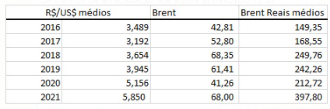

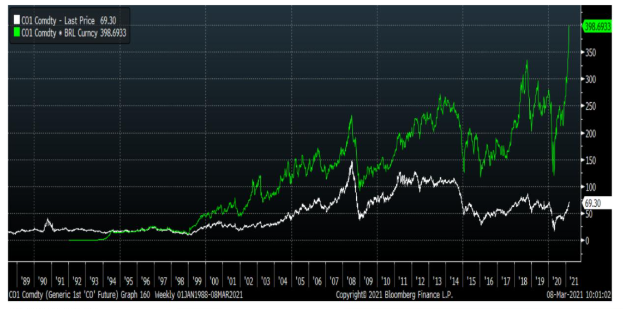
AÇÕES PRIORITÁRIAS
Mecanismo de suavização de preços de combustíveis
Preço do barril (em reais), na comparação 2020/2021, quase que dobrou (1,9 vez), revelando a exposição ao câmbio.
Brasil não dispõe de nenhum mecanismo:
- Estoque regulatório
- Suavização de preços de combustíveis
- Colchão Tributário
Preço do Barril de Petróleo - JAN1988 a MAR2021
Em Dólares Americanos e Reais
Fonte: (Bloomberg, 2021).

Slide 40




AÇÕES PRIORITÁRIAS – PL 191/2020
DIREITO PREVISTO NA CONSTITUIÇÃO FEDERAL
PLENO RESPEITO A LEGISLAÇÃO, TRATADOS E CONVENÇÕES
INICIATIVA ALINHADA AOS INTERESSES DE DIVERSAS COMUNIDADES INDÍGENAS
CABERÁ A CADA COMUNIDADE DECIDIR PELO USO DOS RECURSOS
ATIVIDADES LEGALMENTE ESTABELECIDAS
APROVETAMENTO SUSTENTÁVEL DOS RECURSOS
RESULTADOS:
SEGURANÇA, RENDA E DIGNIDADE PARA COMUNIDADES INDÍGENAS
Fonte: (CPRM, 2019; FUNAI, 2019; EPE, 2018; PNE, 2050; IPEA, 2019).
Notes:
No PL 191, incluir a informação de que a iniciativa está ainhada ao interesse manifestado por diversas comunidades indígenas.
Retirar a alusão à questão de “Faixa de Fronteira”

Slide 41
CONSIDERAÇÕES FINAIS:
1
RESILÊNCIA COMPROVADA EM 2020
2
GOVERNANÇA, MÉTODO E PROCESSO
3
TRAJETÓRIA DE RETOMADA COM POLÍTICAS EMERGENCIAIS E ESTRUTURANTES
4
CONGRESSO NACIONAL FUNDAMENTAL NAS REFORMAS SETORIAIS PARA A RETOMADA

